Slide 1
introduktion
Objektorienteret programmering
Torsdag 29. januar 2026

Slide 2
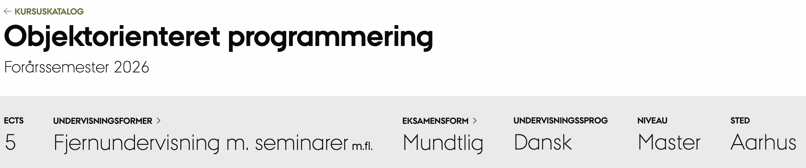
fra kursuskataloget
link

Slide 3
fra kursuskataloget
Kursusindhold
Kurset giver en introduktion til objektorienteret programmering i Python, herunder abstrakte datatyper, objekter, klasser, nedarvning og indkapsling
Agentbaseret modellering med objektorienteret programmering i Python, som suppleres med agentbaseret modellering i Scratch
Udvikling af objektorienterede programmer tager udgangspunkt i fagdidaktiske metoder samt fokus på test og fejlfinding.

Slide 4
fra kursuskataloget
Kursusindhold
Kurset giver en introduktion til objektorienteret programmering i Python, herunder abstrakte datatyper, objekter, klasser, nedarvning og indkapsling
Agentbaseret modellering med objektorienteret programmering i Python, som suppleres med agentbaseret modellering i Scratch
Udvikling af objektorienterede programmer tager udgangspunkt i fagdidaktiske metoder samt fokus på test og fejlfinding.

Slide 5
fra kursuskataloget
Kursusindhold
Kurset giver en introduktion til objektorienteret programmering i Python, herunder abstrakte datatyper, objekter, klasser, nedarvning og indkapsling
Agentbaseret modellering med objektorienteret programmering i Python, som suppleres med agentbaseret modellering i Scratch
Udvikling af objektorienterede programmer tager udgangspunkt i fagdidaktiske metoder samt fokus på test og fejlfinding.

Slide 6
fra kursuskataloget
Formål
Kursets formål er at introducere objektorienteret programmering, så deltagerne opnår kendskab til de væsentlige begreber inden for objektorientede programmeringssprog, agentbaseret modellering samt konstruktion af eksemplariske undervisningsforløb.
Læringsmål
I slutningen af kurset vil deltagerne kunne:
Anvende et objektorienterede programmeringssprog
Udvikle velstrukturerede objektorienterede programmer og udføre test og fejlfinding af disse
Modellere og simulere komplekse systemer med agentbaserede modeller
Anvende objektorienteret programmering til agentbaseret modellering
Udvikle undervisningsforløb i objektorienteret programmering

Slide 7
fra kursuskataloget
Formål
Kursets formål er at introducere objektorienteret programmering, så deltagerne opnår kendskab til de væsentlige begreber inden for objektorientede programmeringssprog, agentbaseret modellering samt konstruktion af eksemplariske undervisningsforløb.
Læringsmål
I slutningen af kurset vil deltagerne kunne:
Anvende et objektorienteret programmeringssprog
Udvikle velstrukturerede objektorienterede programmer og udføre test og fejlfinding af disse
Modellere og simulere komplekse systemer med agentbaserede modeller
Anvende objektorienteret programmering til agentbaseret modellering
Udvikle undervisningsforløb i objektorienteret programmering

Slide 8

objektorienteret programmering
Overordnede ideer
Generel introduktion til objektorienteret programmering
Overbygning i forhold til Programmering
Pseudokode, Scratch og Python
Computationel tænkning
Relevans ift undervisning af andre
Konkrete undervisningsforløb, der kan genbruges efter eventuel tilretning
Tilgang til undervisning TOP DOWN og BOTTOM UP
Applikationsorienteret tilgang
Variation med unplugged programmering

Slide 9
objektorienteret programmering
Overordnede ideer
Generel introduktion til objektorienteret programmering
Overbygning i forhold til Programmering
Pseudokode, Scratch og Python
Computationel tænkning
Relevans ift undervisning af andre
Konkrete undervisningsforløb, der kan genbruges efter eventuel tilretning
Tilgang til undervisning TOP DOWN og BOTTOM UP
Applikationsorienteret tilgang
Variation med unplugged programmering

Slide 10
objektorienteret programmering
Overordnede ideer
Generel introduktion til objektorienteret programmering
Overbygning i forhold til Programmering
Pseudokode, Scratch og Python
Computationel tænkning
Relevans ift undervisning af andre
Konkrete undervisningsforløb, der kan genbruges efter eventuel tilretning
Tilgang til undervisning TOP DOWN og BOTTOM UP
Applikationsorienteret tilgang
Variation med unplugged programmering

Slide 11
objektorienteret programmering
Overordnede ideer
Generel introduktion til objektorienteret programmering
Overbygning i forhold til Programmering
Pseudokode, Scratch og Python
Computationel tænkning
Relevans ift undervisning af andre
Konkrete undervisningsforløb, der kan genbruges efter eventuel tilretning
Tilgang til undervisning TOP DOWN og BOTTOM UP
Applikationsorienteret tilgang
Variation med unplugged programmering

Slide 12
objektorienteret programmering
Overordnede ideer
Generel introduktion til objektorienteret programmering
Overbygning i forhold til Programmering
Pseudokode, Scratch og Python
Computationel tænkning
Relevans ift undervisning af andre
Konkrete undervisningsforløb, der kan genbruges efter eventuel tilretning
Tilgang til undervisning TOP DOWN og BOTTOM UP
Applikationsorienteret tilgang
Variation med unplugged programmering

Slide 13
objektorienteret programmering
Overordnede ideer
Generel introduktion til objektorienteret programmering
Overbygning i forhold til Programmering
Pseudokode, Scratch og Python
Computationel tænkning
Relevans ift undervisning af andre
Konkrete undervisningsforløb, der kan genbruges efter eventuel tilretning
Tilgang til undervisning TOP DOWN og BOTTOM UP
Applikationsorienteret tilgang
Variation med unplugged programmering

Slide 14
objektorienteret programmering
Overordnede ideer
Generel introduktion til objektorienteret programmering
Overbygning i forhold til Programmering
Pseudokode, Scratch og Python
Computationel tænkning
Relevans ift undervisning af andre
Konkrete undervisningsforløb, der kan genbruges efter eventuel tilretning
Tilgang til undervisning TOP DOWN og BOTTOM UP
Applikationsorienteret tilgang
Variation med unplugged programmering

Slide 15
objektorienteret programmering
Overordnede ideer
Generel introduktion til objektorienteret programmering
Overbygning i forhold til Programmering
Pseudokode, Scratch og Python
Computationel tænkning
Relevans ift undervisning af andre
Konkrete undervisningsforløb, der kan genbruges efter eventuel tilretning
Tilgang til undervisning TOP DOWN og BOTTOM UP
Applikationsorienteret tilgang
Variation med unplugged programmering

Slide 16
objektorienteret programmering
Overordnede ideer
Generel introduktion til objektorienteret programmering
Overbygning i forhold til Programmering
Pseudokode, Scratch og Python
Computationel tænkning
Relevans ift undervisning af andre
Konkrete undervisningsforløb, der kan genbruges efter eventuel tilretning
Tilgang til undervisning TOP DOWN og BOTTOM UP
Applikationsorienteret tilgang
Variation med unplugged programmering

Slide 17
objektorienteret programmering
29. januar – fysisk 19. marts – fysisk
5. februar – online 26. marts – online
19. februar – online 9. april – online
26. februar – fysisk 16. april – fysisk
5. marts – online 23. april – online
12. marts – online
Eksamen 6. og 7. maj – fysisk

Slide 18
objektorienteret programmering
Tid | Indhold
9:00 – 9:30 | Kaffe, morgenbrød og opsamling fra sidst
9:30 – 10:45 | Oplæg, gruppearbejde og vejledning
10:45 – 11:00 | Pause
11:00 – 12:15 | Oplæg, gruppearbejde og vejledning
12:15 – 13:00 | Frokost
13:00 – 14:15 | Oplæg, gruppearbejde og vejledning
14:15 – 14:30 | Pause
14:30 – 15:45 | Oplæg, gruppearbejde og vejledning
15:45 – 16:00 | Afrunding
Fysiske møder
Online møder
Tid | Indhold
15:00 – 17:00 | Forslag ?

Slide 19
objektorienteret programmering
Tid | Indhold
9:00 – 9:30 | Kaffe, morgenbrød og opsamling fra sidst
9:30 – 10:45 | Oplæg, gruppearbejde og vejledning
10:45 – 11:00 | Pause
11:00 – 12:15 | Oplæg, gruppearbejde og vejledning
12:15 – 13:00 | Frokost
13:00 – 14:15 | Oplæg, gruppearbejde og vejledning
14:15 – 14:30 | Pause
14:30 – 15:45 | Oplæg, gruppearbejde og vejledning
15:45 – 16:00 | Afrunding
Fysiske møder
Online møder
Tid | Indhold
15:00 – 17:00 | Forslag ?

Slide 20

objektorienteret programmering
Gruppearbejde
Grupper på 2 – 4
Afleveringsopgaver
Introduceres ved det fysiske møde
Afleveres ved online møde
Materiale
Slides og digitalt materiale
Brightspace
Mail

Slide 21
objektorienteret programmering
Gruppearbejde
Grupper på 2 – 4
Afleveringsopgaver
Introduceres ved det fysiske møde
Gruppeaflevering
Afleveres ved online møde
Materiale
Slides og digitalt materiale
Brightspace
Mail
29. januar – fysisk 19. marts – fysisk
5. februar – online – aflevering 26. marts – online – aflevering
19. februar – online – aflevering 9. april – online – aflevering
26. februar – fysisk 16. april – fysisk
5. marts – online – aflevering 23. april – online
12. marts – online – aflevering

Slide 22
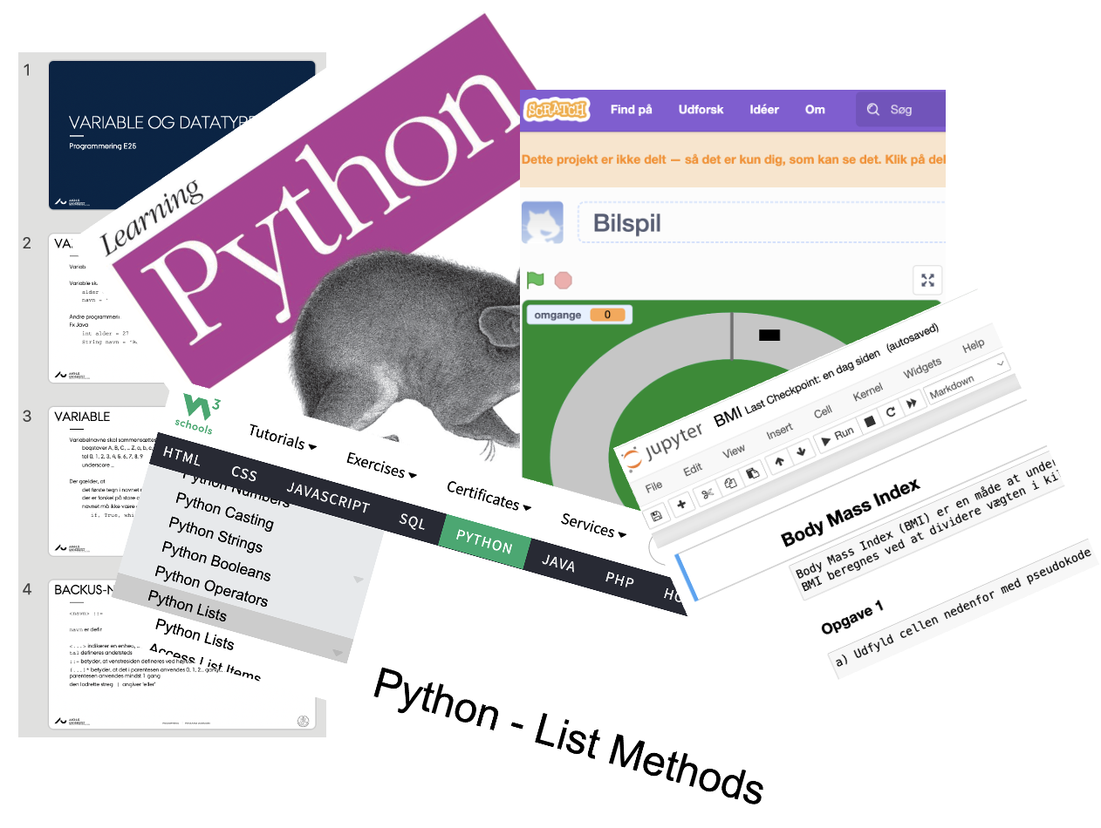
objektorienteret programmering
Gruppearbejde
Grupper på 2 – 4
Afleveringsopgaver
Introduceres ved det fysiske møde
Gruppeaflevering
Afleveres ved online møde
Materiale
Slides og digitalt materiale
Brightspace
Mail

Slide 23
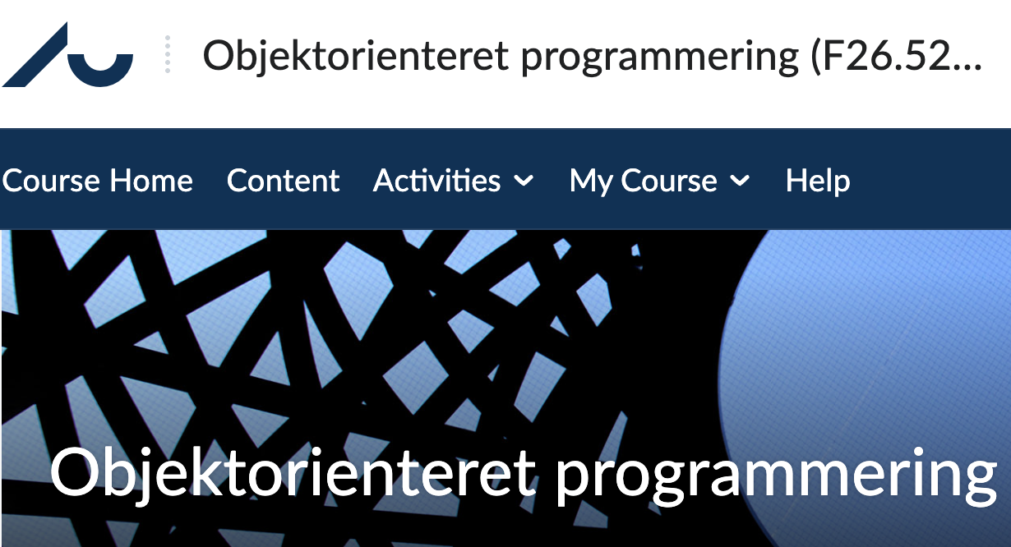
objektorienteret programmering
Gruppearbejde
Grupper på 2 – 4
Afleveringsopgaver
Introduceres ved det fysiske møde
Gruppeaflevering
Afleveres ved online møde
Materiale
Slides og digitalt materiale
Brightspace
Mail

Slide 24
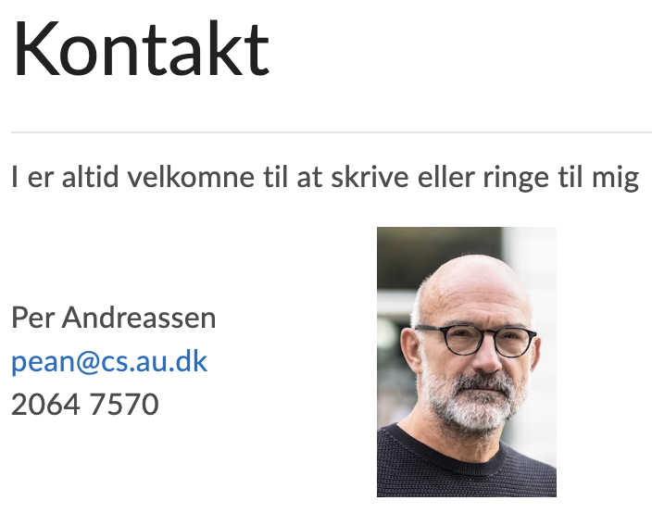
objektorienteret programmering
Gruppearbejde
Grupper på 2 – 4
Afleveringsopgaver
Introduceres ved det fysiske møde
Gruppeaflevering
Afleveres ved online møde
Materiale
Slides og digitalt materiale
Brightspace
Kontakt

Slide 25

objektorienteret programmering
Arbejdsbelastning
5 ECTS svarer til ca 137 arbejdstimer
4 fysiske seminarer á 7 timer er 28 timer
7 online møde á 2 timer er 14 timer
I alt 42 timer
Hjemmearbejde (inkl eksamen) 137 – 42 = 95 timer
14 uger med ca 10 arbejdstimer pr uge

Slide 26
objektorienteret programmering
Arbejdsbelastning
5 ECTS svarer til ca 137 arbejdstimer
4 fysiske seminarer á 7 timer er 28 timer
7 online møde á 2 timer er 14 timer
I alt 42 timer
Hjemmearbejde (inkl eksamen) 137 – 42 = 95 timer
14 uger med ca 10 arbejdstimer pr uge

Slide 27
objektorienteret programmering
Arbejdsbelastning
5 ECTS svarer til ca 137 arbejdstimer
4 fysiske seminarer á 7 timer er 28 timer
7 online møde á 2 timer er 14 timer
I alt 42 timer
Hjemmearbejde (inkl eksamen) 137 – 42 = 95 timer
14 uger med ca 10 arbejdstimer pr uge

Slide 28
objektorienteret programmering
Arbejdsbelastning
5 ECTS svarer til ca 137 arbejdstimer
4 fysiske seminarer á 7 timer er 28 timer
7 online møde á 2 timer er 14 timer
I alt 42 timer
Hjemmearbejde (inkl eksamen) 137 – 42 = 95 timer
14 uger med ca 10 arbejdstimer pr uge

